Slide 1


Relaxace a imaginace
09
bp1818 Základy psychologie sportu a zdraví
Katedra společenských věd a managementu sportu FSpS MU

Slide 2
Osnova přednášky
Autonomní nervový systém
Relaxace
  Dýchání
  Autogenní trénink
  Meditace, mindfulness
  ASMR
Imaginace

Slide 3
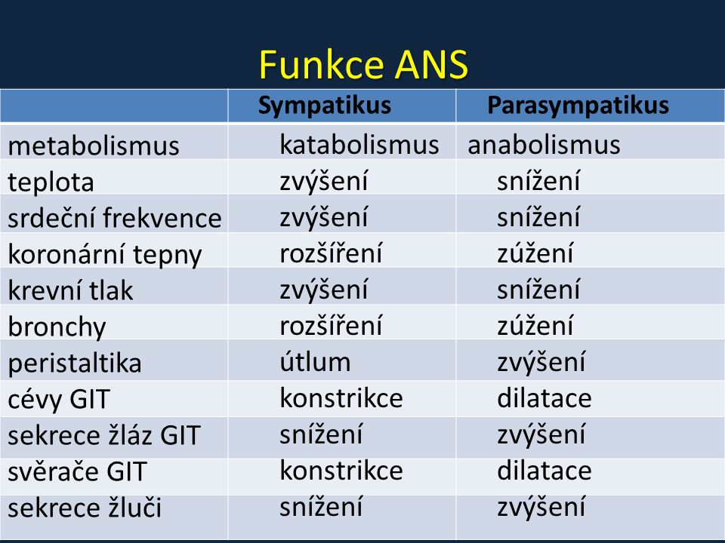
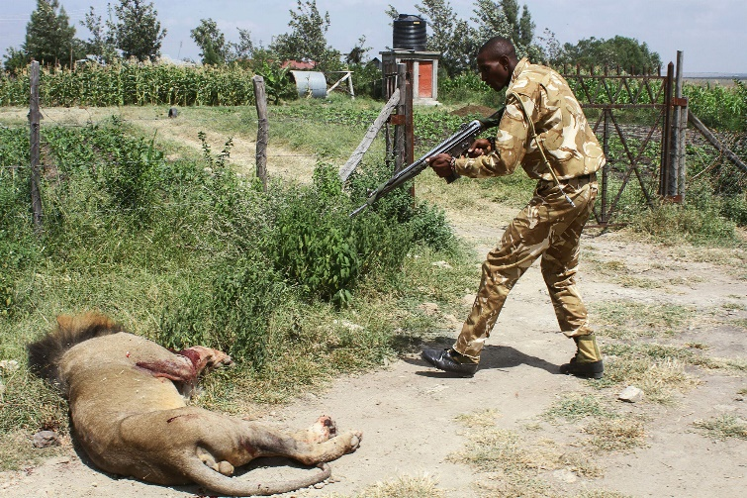
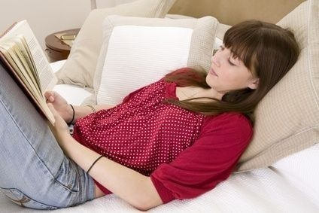
Autonomní nervový systém
Sympatikus
Stimulace, když jsme ve stresové situaci
Příprava těla na akci
↑ instinkty
↓ kognitivní kapacita
↓ sebe-kontrola
Parasympatikus
Stimulace, když se cítíme bezpečně
↑ zažívání, kognice, imunita

Slide 4

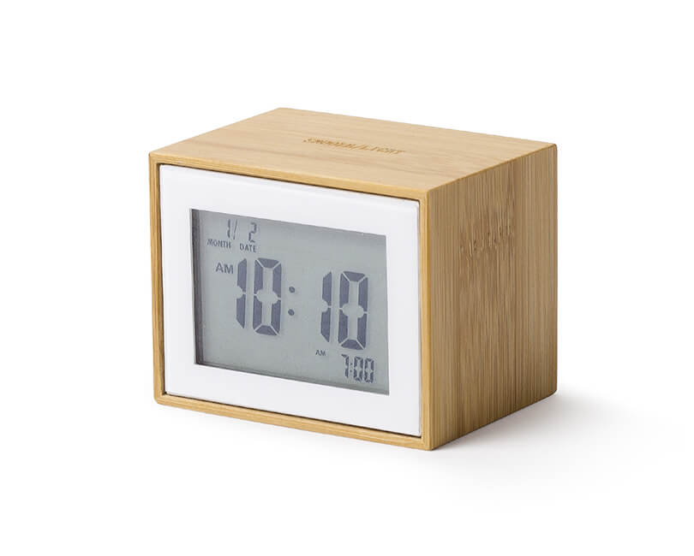
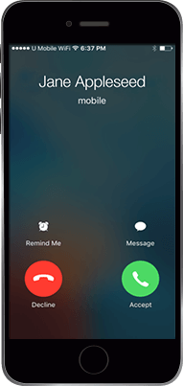

Které každodenní situace denně aktivují sympatikus?
Jak moc autonomní je ve skutečnosti autonomní nervový systém…?

Slide 5
Relaxace
Stav psychického i somatického uvolnění
  Souvislost svalového a psychického napětí
Snížení prokrvení svalů, pokles svalového napětí
Snížení dechové a tepové frekvence
Snížení krevního tlaku
…
Možnost řešení stresové situace, ale neplatí pouze „stres → relaxace“ (!)
Relaxace jako prevence
Plná koncentrace pozornosti na určitou věc – př. tělesné pocity, dech
Vše ostatní je v pozadí

Slide 6
Relaxační metody
Autogenní trénink (Schultz)
Progresivní svalová relaxace (Jacobson)
Technika 5P
Dynamická relaxace (v pohybu, v tanci, v kolébání se)
Dechová cvičení
Psychosomatická cvičení (jóga, Reichovy cviky, Tai-chi,…)
Masáže a automasáže (rukou, šíje, obličeje, chodidel)
Imaginativní postupy (KIP, řízená imaginace)
Sugesce a autosugesce
Meditace

Slide 7
Co je podmínkou relaxace?
Základem je vnímavost k sobě
  Tělesné reakce, emoce
  Prostředí
    Klid, přiměřená teplota místnosti, hudba?
    Oblečení
  Poloha
    Leh na zádech
    Poloha spícího vozky
    Poloha mexického povaleče

Slide 8
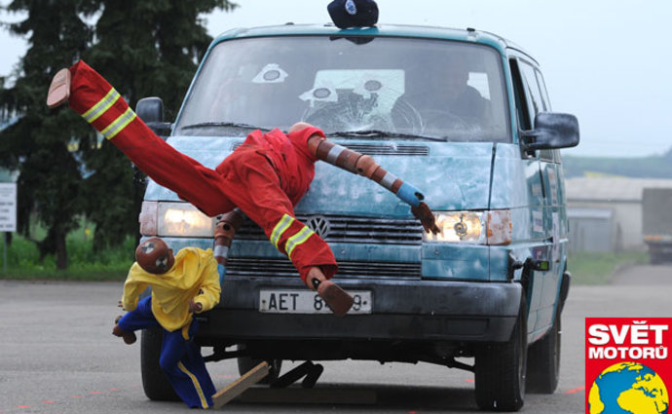

Dýchání
Součástí řady fyzických cvičení, relaxačních technik
Dechová cvičení působí na celý organismus, rytmus dýchání → svalové i psychické napětí
Nádech: aktivní pohyb, mobilizace energie, koncentrace na určitý podnět
Výdech: uvolnění, relaxace, odpoutání pozornosti od nežádoucích představ, myšlenek, rušivých podnětů

Slide 9
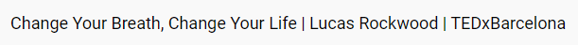
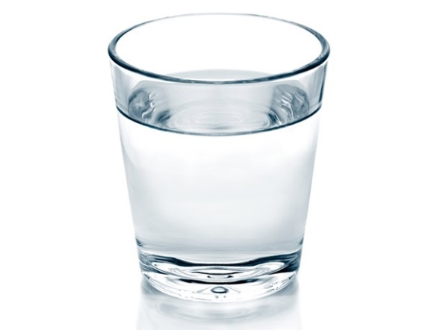
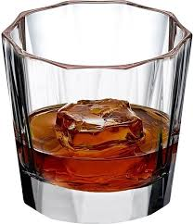
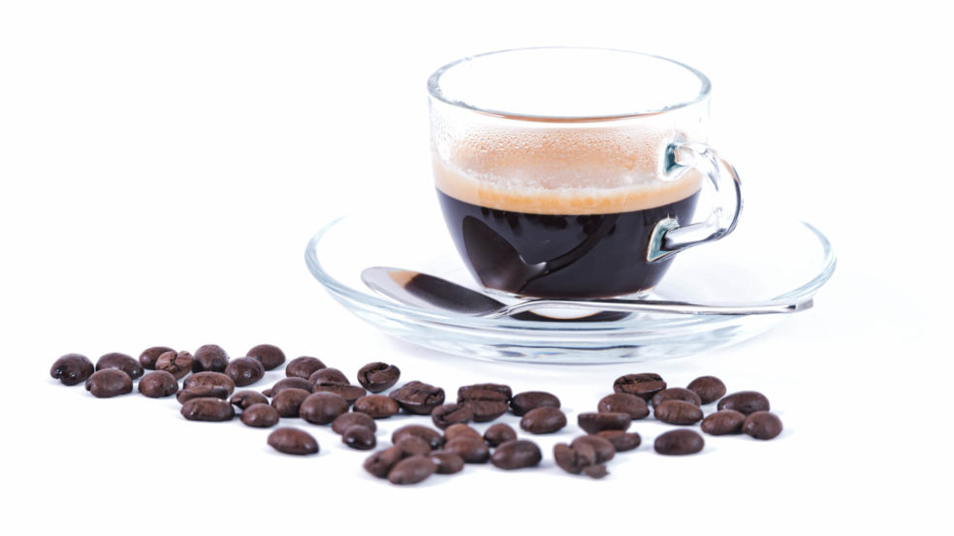
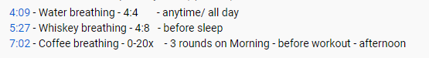
Dýchání
https://www.youtube.com/watch?v=_QTJOAI0UoU

Slide 10
Dýchání - jednoduché relaxační techniky
Hluboké (brániční) dýchání – do břicha
  Stimulace bloudivého nervu (nervus vagus, X)
  6 dob nádech
  3 doby zadržení dechu (přitiskneme bradu k hrudníku a polkneme)
  6 dob výdech
  10-20 dob maximální nádech nosem
  Stejně dlouhý maximální výdech
  Při nádechu zatneme pěsti (napnutí svalů), při výdechu pěsti uvolníme
  Rytmus dýchání sladíme s krokem při chůzi

Slide 11
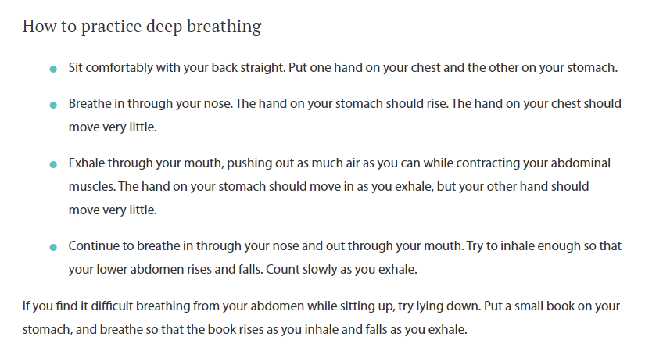

Slide 12
Autogenní trénink
J. H. Schultz
Vsedě nebo vleže na klidném prostředí, zavřené oči
Nižší forma - postupně se procvičuje:
  Pocit tíhy v končetinách
  Pocit tepla v končetinách
  Pocit klidného dechu
  Pravidelná činnost srdce
  Pocit tepla v břiše
  Pocit příjemného chladu čela
Vyšší forma
  Vyžaduje zvládnutí nižší formy
  30-60 minut
  Koncentrace na představu barev, předmětů, osob, vlastních zážitků, abstraktních hodnot

Slide 13
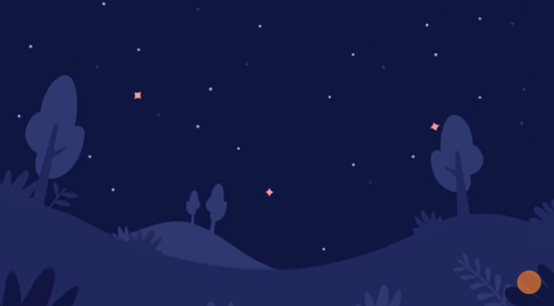
Před spaním…
https://www.youtube.com/watch?v=3o9etQktCpI

Slide 14
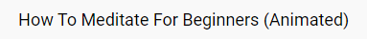
Meditace, mindfulness (všímavost)
Plné prožívání přítomnosti
Uvědomění si, co se děje v nás i kolem nás
  Co vnímáme smysly, co nás napadá, co cítíme apod.
  „Nechat myšlenky přijít a zase odejít.“
  Regulace stresu, zastavení myšlenek, pocit pohody, lepší zvládání emocí, …
https://www.youtube.com/watch?v=JslvBcIVtDg

Slide 15
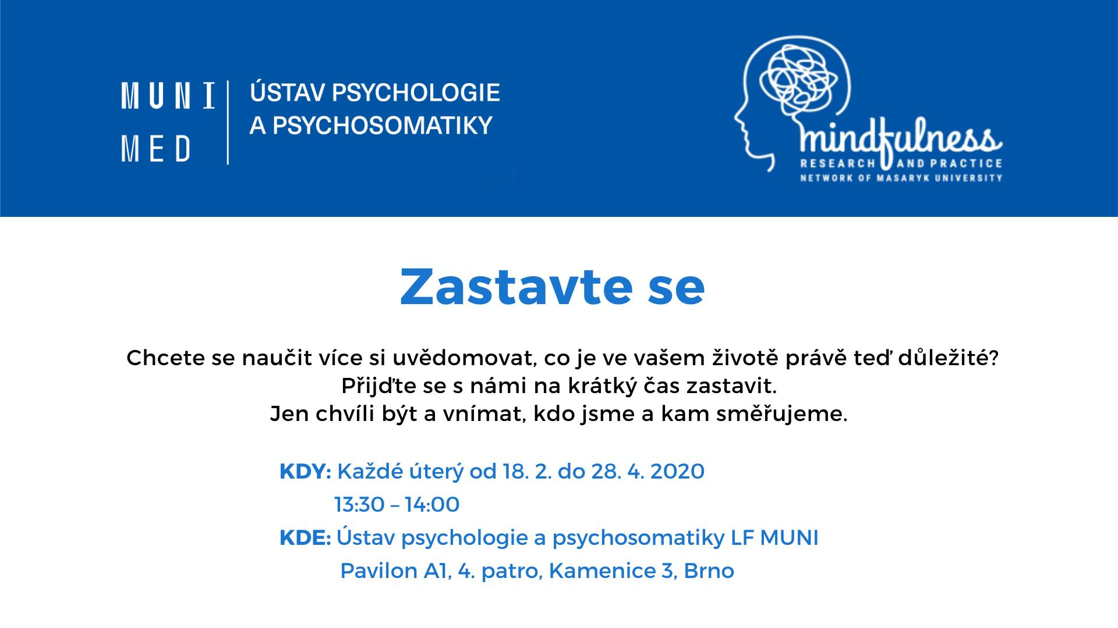
Mindfulness MUNI před koronavirem…

Slide 16
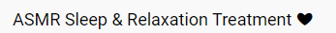
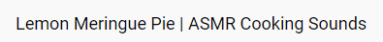
ASMR Sleep
Autonomous Sensory Meridian Response (samostatná smyslově-meridiánová reakce)
Specifické audio i vizuální stimuly (šeptání, zvuky) → „braingasm“ – „brain orgasm“, uvolnění
Výhoda oproti meditaci apod. – nevyžaduje úsilí
Málo studií, údajně zlepšuje symptomy deprese a chronické bolesti (?)
https://www.youtube.com/watch?v=7FHHXTUsJx0&t=413s
https://www.youtube.com/watch?v=nHAsKe896KM

Slide 17
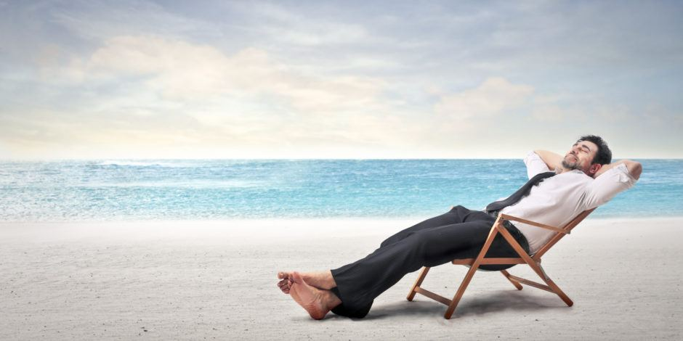
Další možnosti relaxace
Dělání ničeho?
Koupel
Čaj
Hudba
Procházka
…
Individuální!
= prakticky cokoli ☺

Slide 18
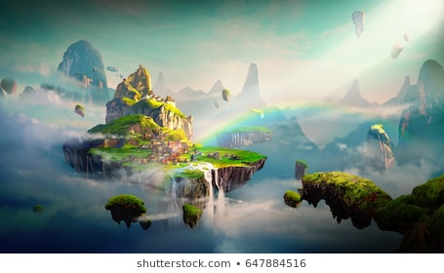
Imaginace
Imago – obraz, imaginari – představovat si
Interindividuální rozdíly ve schopnosti vytvářet představy
  Jasnost, živost, smysl (zrakové, sluchové, pohybové, čichové)
  Imaginace pracující se zřetelnými zrakovými představami = vizualizace
  Využití?
    Relaxace
    Terapie – např. systematická desenzibilizace
    Sport
    Paměťové techniky
    Osobní rozvoj

Slide 19
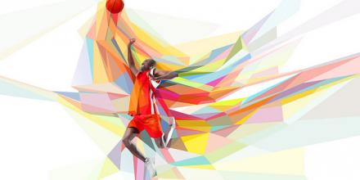
Imaginace (nejen) ve sportu
Jedna z nejpoužívanějších forem mentálního nácviku ve sportu
Znovuvytvoření předešlých prožitých zkušeností i zobrazení nových událostí
V české literatuře imaginace = ideomotorický trénink
Nácvik a procvičování pohybových dovedností - mentální procvičování
Příprava na výkon
Relaxace, vyrovnání se s mimosportovními aspekty
Zlepšení mentálních procesů, osobní rozvoj
  ↑ koncentrace, sebevědomí, motivace, kontrola úzkosti
  Zranění – imaginace lze použít, i když jedinec nemůže trénovat

Slide 20
Imaginace (nejen) ve sportu
Sportovec musí umět imaginaci používat, jinak je zbytečná
Větší zkušenost → lepší zapojení více smyslů, tj. imaginace jako polysenzorická zkušenost
Nutná dokonalá představa všech detailů, správné techniky, …
I např. představa klidného srdce
Může ovlivňovat fyziologickou odpověď organismu
  ♥ tep, tlak, tepelná vodivost pokožky
  Výhodou hlavně pro sporty vyžadující jemný pohyb a ↑ preciznost pohybu
  Hod oštěpem, šipky, kulečník

Slide 21
Děkuji za pozornost.

